Slide 1
Adder

Slide 2
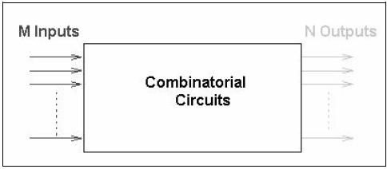
Rangkaian
Kombinasional
rangkaian yang kondisi keluarannya
(output) dipengaruhi oleh kondisi
masukan (input).
Rangkaian
Logika
Rangkaian
Sekuensial
rangkaian yang kondisi keluarannya
dipengaruhi oleh kondisi masukan dan
keadaan keluaran sebelumnya atau
dapat juga dikatakan rangkaian yang
bekerja berdasarkan urutan waktu

Slide 3
Adder
Adder adalah rangkaian logika kombinasional yang berfungsi untuk melakukan operasi penjumlahan.
Memiliki input berupa bilangan A dan bilangan B.
Untuk n bit input maka outputnya n+1 bit.
Aplikasi Adder misalnya Kalkulator dan ALU (Arithmatika Logical Unit) pada sebuah system Mikroprocessor/Mikrokontroler.

Slide 4
Blok Diagram Adder
A0
A1
S0
S1
S2
B0
B1

Slide 5
Adder
Rangkaian Adder dibentuk dari sebuah Half Adder
Dari 2 buah Half Adder akan menghasilkan Full Adder
Dari 2 buah Full Adder dapat mennghasilkan sebuah Adder 2 bit
Dari 4 buah Full Adder akan menghasilkan sebuah Adder 4 bit
Dari n buah Full Adder akan menghasilkan sebuah Adder n bit

Slide 6
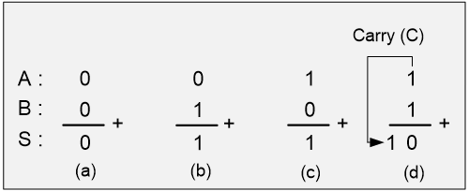
Perancangan Half Adder Dengan Gerbang
Diketahui sebuah operasi Penjumlahan 1 bit sebagai berikut:

Slide 7
Perancangan Half Adder Dengan Gerbang
Dari gambaran operasi penjumlahan tersebut maka, rancanglah sebuah Half Adder dengan spesifikasi berikut:
Input A: 1 bit yaitu A
Input B: 1 bit yaitu B
Ouput: 1 bit yaitu S
Ouput: 1 bit yaitu Co
Hubungan antara Output dan Input adalah sbb:

Slide 8
Pertanyaan
1. Buatlah Blok Diagramnya.
2. Buatlah Tabel Kebenarannya.
3. Sederhanakan persamaan dengan Karnaugh Map.
4. Buatlah Skema Gerbang dari persamaan yang paling sederhana.

Slide 9
Perancangan Blok Diagram

Slide 10
Perancangan Tabel Kebenaran
Input |  | Output
A | B | Co | S
0 | 0 | 0 | 0
0 | 1 | 0 | 1
1 | 0 | 0 | 1
1 | 1 | 1 | 0

Slide 11
Persamaan Output Dengan Karnough Map
Co = A B

Slide 12
Skema Gerbang Dari Persamaan Yang Sudah Disederhanakan

Slide 13
Skema Implementasi
Harap dibuat sendiri !

Slide 14
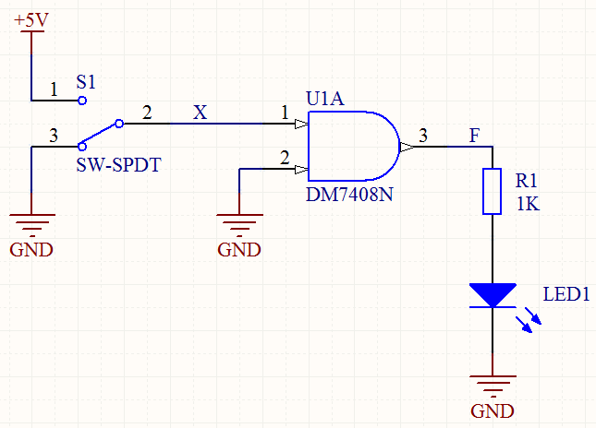
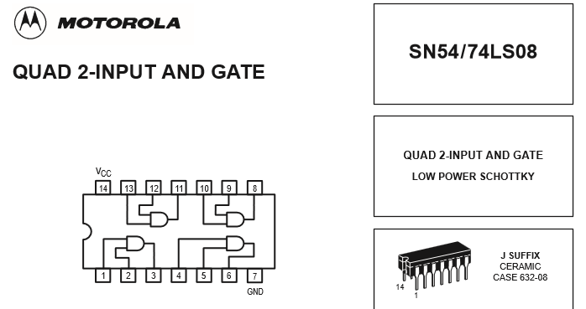
Cara Membuat Skema Implementasi (Skema Lengkap)
Skema Implementasi (Lengkap) mengandung semua komponen yang diperlukan, Nama komponen, saklar, nama dan nomor kaki IC.
F= X .0 = 0

Slide 15
Perancangan Full Adder Dengan Gerbang
Rancanglah sebuah Full Adder dengan spesifikasi sebagai berikut:
Input A: 1 bit yaitu A
Input B: 1 bit yaitu B
Input Carry In: 1 bit yaitu Ci
Ouput: 1 bit yaitu S
Ouput: 1 bit yaitu Co
Hubungan antara Output dan Input adalah sbb:

Slide 16
Pertanyaan
1. Buatlah Blok Diagramnya.
2. Buatlah Tabel Kebenarannya.
3. Sederhanakan persamaan output dengan Karnaugh Map.
4. Buatlah Skema Gerbang dari persamaan output tsb.

Slide 17
Perancangan Blok Diagram

Slide 18
Perancangan Tabel Kebenaran
Input |  |  | Output
A | B | Ci | Co | S
0 | 0 | 0 | 0 | 0
0 | 0 | 1 | 0 | 1
0 | 1 | 0 | 0 | 1
0 | 1 | 1 | 1 | 0
1 | 0 | 0 | 0 | 1
1 | 0 | 1 | 1 | 0
1 | 1 | 0 | 1 | 0
1 | 1 | 1 | 1 | 1

Slide 19
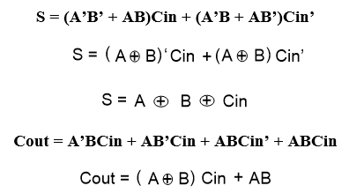
Buatlah Persamaan Output Dengan Karnough Map

Slide 20
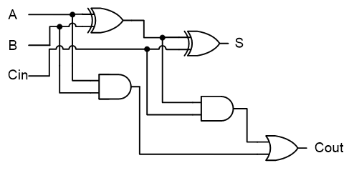
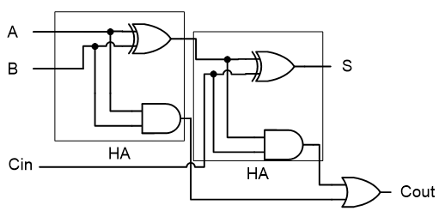
Buatlah Skema Gerbangnya

Slide 23
Skema Implementasi
Harap dibuat sendiri !

Slide 24
Perancangan Adder 2 Bits Dengan Gerbang
Rancanglah sebuah Adder 2 bits dengan spesifikasi sebagai berikut:
Input A: 2 bit yaitu A1 dan A0
Input B: 2 bit yaitu B1 dan B0
Input Carry In: 1 bit yaitu Ci
Ouput: 2 bit yaitu S1 dan S0
Ouput: 1 bit yaitu Co
Hubungan antara Output dan Input adalah sbb:

Slide 25
Pertanyaan
1. Buatlah Blok Diagramnya.
2. Buatlah Tabel Kebenarannya.
3. Sederhanakan persamaan output dengan Karnaugh Map.
4. Buatlah Skema Gerbang dari persamaan yang paling sederhana.

Slide 26
Perancangan Blok Diagram

Slide 29
Skema Implementasi
Harap dibuat sendiri !

